Slide 1
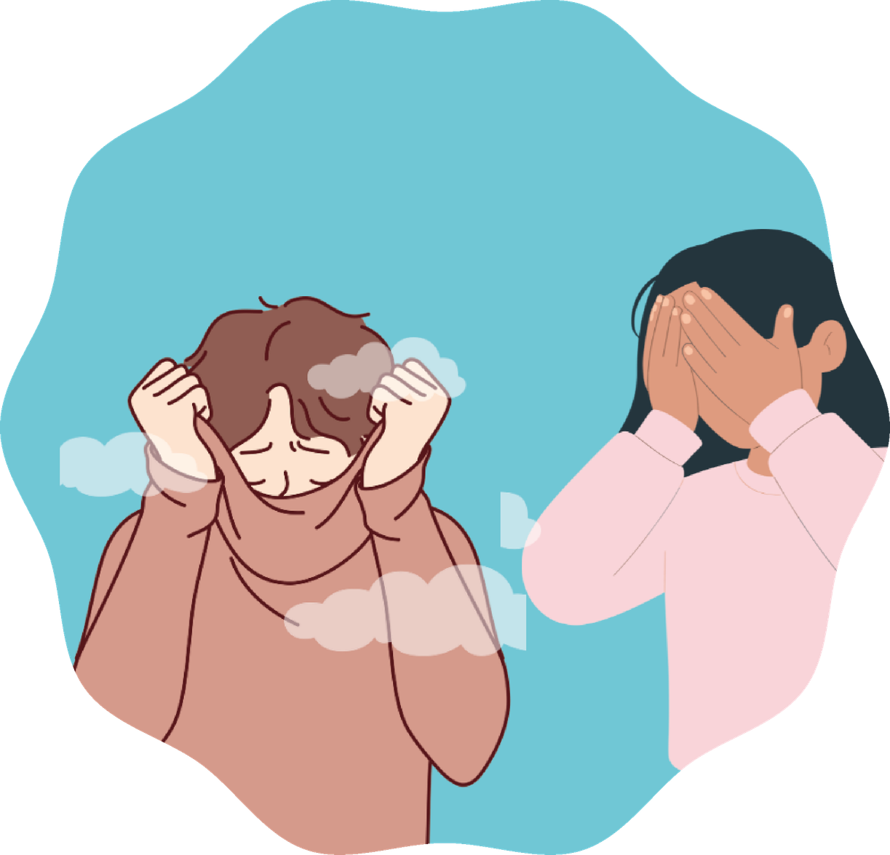

Modulo 6:
Verguenza
Entenderla, nombrarla y transformarla
1º y 2º ESO

Slide 2
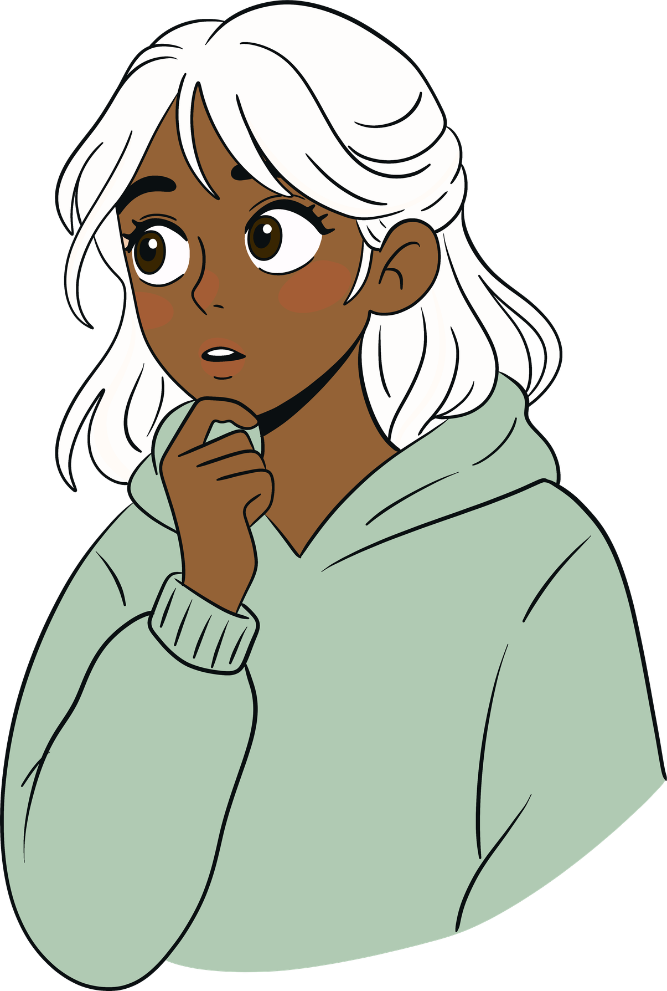
Vamos a hablar claro
La vergüenza es una emoción que todos sentimos, aunque casi nadie quiere reconocerla. Aparece cuando creemos que “no damos la talla”, que otros nos juzgan o que hemos hecho algo “mal”.
Hoy vamos a desmontarla

Slide 3
Desencadenantes de la vergüenza (Stephan Marks)
  Sentirse marginado o excluido.
  Sentirse indefenso o expuesto (por ejemplo, en temas personales o íntimos).
  No sentirse reconocido o visto.
  Actuar en contra de los propios valores o normas.
  Sentir vergüenza ajena ante la conducta de otros.

Slide 4
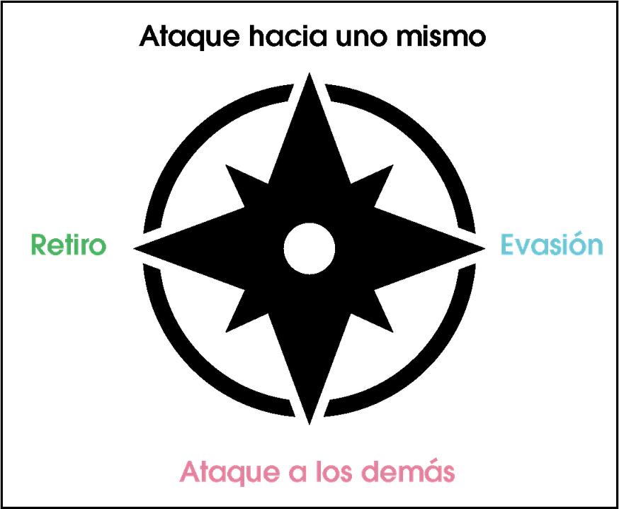
Brujula de la verguenza
Donald Nathanson
Cuando las personas sentimos vergüenza, solemos reaccionar de diferentes maneras. Nathanson identifica cuatro direcciones principales:
  Retiro: apartarse, esconderse o evitar ser visto.
  Evasión: bromear, distraerse o minimizar lo ocurrido.
  Atacar a los demás: culpar o burlarse de otros para desviar la atención.
  Ataque hacia uno mismo: criticarse o castigarse internamente.

Slide 5
Brujula de la verguenza
Donald Nathanson
“Cuando entendemos la vergüenza, deja de controlarnos. “
- Inspirado en Brené Brown

Slide 6
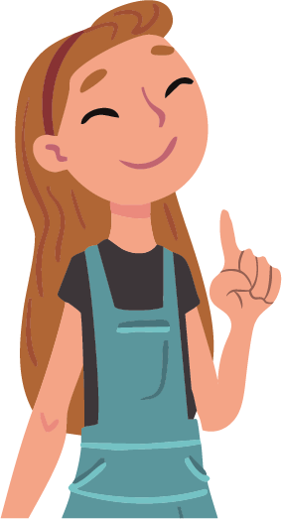
Objetivos
01
Entender qué es la vergüenza y por qué aparece.
02
Reconocer cómo se siente en el cuerpo y en la mente.
03
Identificar situaciones que la activan, como la exposición, la exclusión o no sentirse visto.
04
Normalizarla: todos la sentimos, no eres el único.
05
Aprender a reaccionar mejor cuando aparece.
06
Fomentar el respeto y la empatía dentro del grupo.
07
Descubrir formas de apoyarnos, para que la clase sea un espacio donde nadie se sienta avergonzado.

Slide 7
Fase 1
Introducción “La individualidad de la vergüenza”

Slide 8


Materiales:
  Tarjetas roja y verde
  Lista de situaciones
  Pizarra o rotafolio + rotuladores
Que haremos
Hablaremos sobre situaciones que pueden darnos vergüenza.
Leeremos varias frases y levantaremos la tarjeta roja (sí) o la verde (no).
Después veremos en qué coincidimos y por qué cada uno lo vive de manera distinta.

Slide 9
01
Caerme delante de mis amigos
02
Que nadie reaccione a una publicación mía en redes.
03
Equivocarme al leer en clase.
04
Ser el único que no ha sido invitado a una fiesta.
05
Sacar una mala nota en una asignatura que se me da bien.
06
Hablar en público.
07
Que alguien vea mi habitación desordenada.

Slide 10
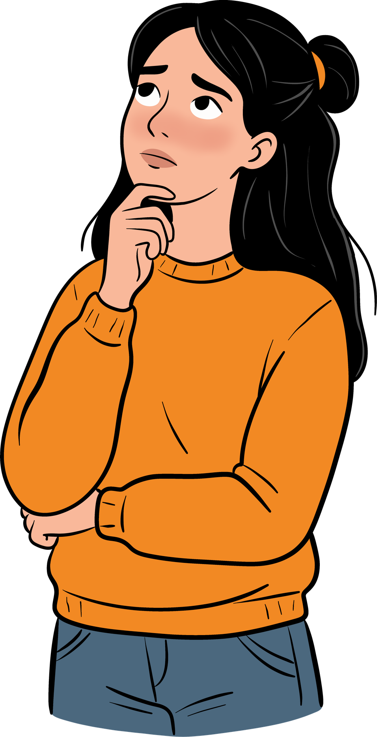
¿Coincidimos en las mismas situaciones?
¿Por qué algunas cosas dan más vergüenza que otras?
Recuerda
  Cada persona siente vergüenza por cosas diferentes.
  La vergüenza no es “mala”: nos ayuda a entender cómo nos sentimos con los demás.
  Hablar de lo que sentimos nos ayuda a vivirlo con más calma.

Slide 11
Fase 2
Desarrollo
“Comprender la vergüenza”

Slide 12
Materiales:
  Pizarra o proyector
  Rotuladores de colores
  Esquemas de:
    Desencadenantes de la vergüenza (Stephan Marks)
    Brújula de la vergüenza (Donald Nathanson)
Que haremos
  Veremos qué es la vergüenza, cómo se siente y para qué sirve.
  Conoceremos qué cosas la activan y cómo solemos reaccionar.
  En parejas, inventaremos una situación de vergüenza y veremos qué reacción encaja mejor.
Desencadenantes de la vergüenza (Stephan Marks)
  Sentirse marginado o excluido.
  Sentirse indefenso o expuesto (por ejemplo, en temas personales o íntimos).
  No sentirse reconocido o visto.
  Actuar en contra de los propios valores o normas.
  Sentir vergüenza ajena ante la conducta de otros.

Slide 13
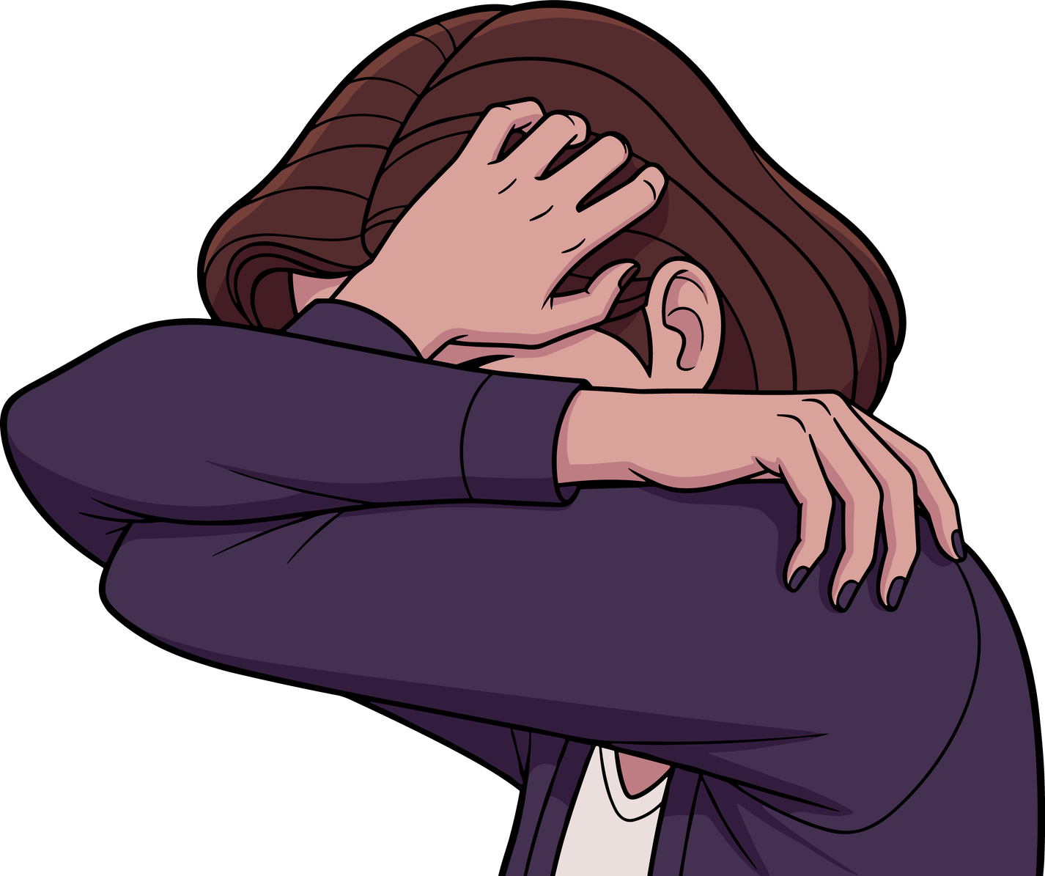
Qué es la vergüenza?
Emoción natural que aparece cuando sentimos que nos juzgan o que podemos perder la aceptación del grupo.
Como se siente:
duele, te sientes pequeño/a, te cuesta concentrarte, te gustaría desaparecer.
Para que sirve:
nos avisa de cómo nos afecta lo que piensan los demás y nos hace revisar cómo actuamos

Slide 14
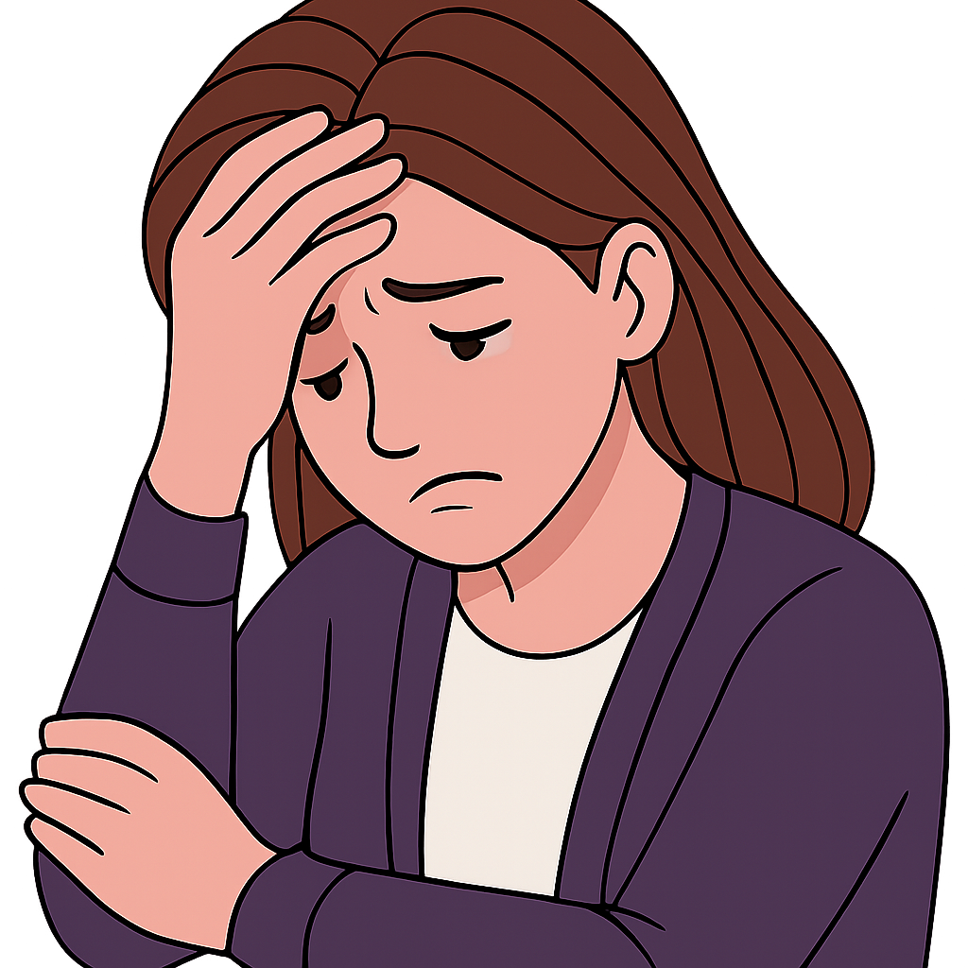
Desencadenantes de la vergüenza (Stephan Marks)
  Sentirse marginado o excluido.
  Sentirse indefenso o expuesto (por ejemplo, en temas personales o íntimos).
  No sentirse reconocido o visto.
  Actuar en contra de los propios valores o normas.
  Sentir vergüenza ajena ante la conducta de otros.

Slide 15
Brujula de la verguenza
Donald Nathanson
¿El sentimiento de vergüenza es bueno o malo?
¿Cuál de estas reacciones te resulta más familiar?
¿Cuál crees que ayuda más a mejorar las relaciones?
  Retiro: apartarse, esconderse o evitar ser visto.
  Evasión: bromear, distraerse o minimizar lo ocurrido.
  Atacar a los demás: culpar o burlarse de otros para desviar la atención.
  Ataque hacia uno mismo: criticarse o castigarse internamente.
Recuerda
  No podemos evitar sentir vergüenza, pero sí podemos elegir qué hacemos con ella.
  Cuando la entendemos mejor, deja de controlarnos tanto y podemos cuidar más de nosotros y de los demás.

Slide 16
Fase 3
Consolidación “Identificar y clasificar la vergüenza”

Slide 17
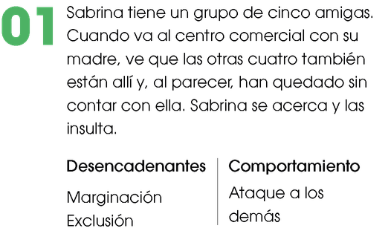
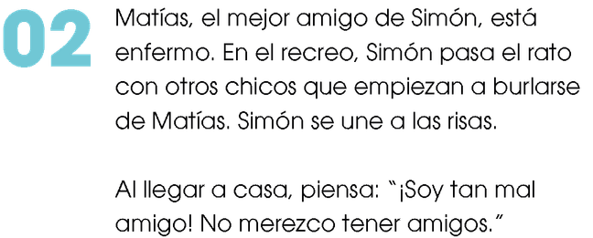
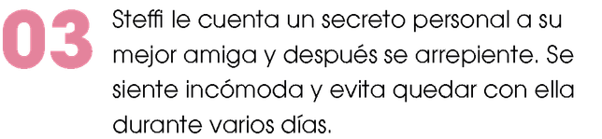
Materiales:
  Tarjetas o hojas con los ejemplos
  Brújula de la vergüenza visible
  Pizarra o rotuladores
Que haremos
  Trabajaremos en grupos para analizar distintas situaciones.
  Identificaremos qué provoca la vergüenza y cómo reacciona la persona.
  Después pensaremos alternativas más empáticas.

Slide 18
Qué analizaremos por grupos?
Cada grupo va a identificar
¿Cuál es el desencadenante de la vergüenza?
¿Qué tipo de reacción aparece?
¿Qué otra respuesta más empática o útil podría haber ocurrido?

Slide 19
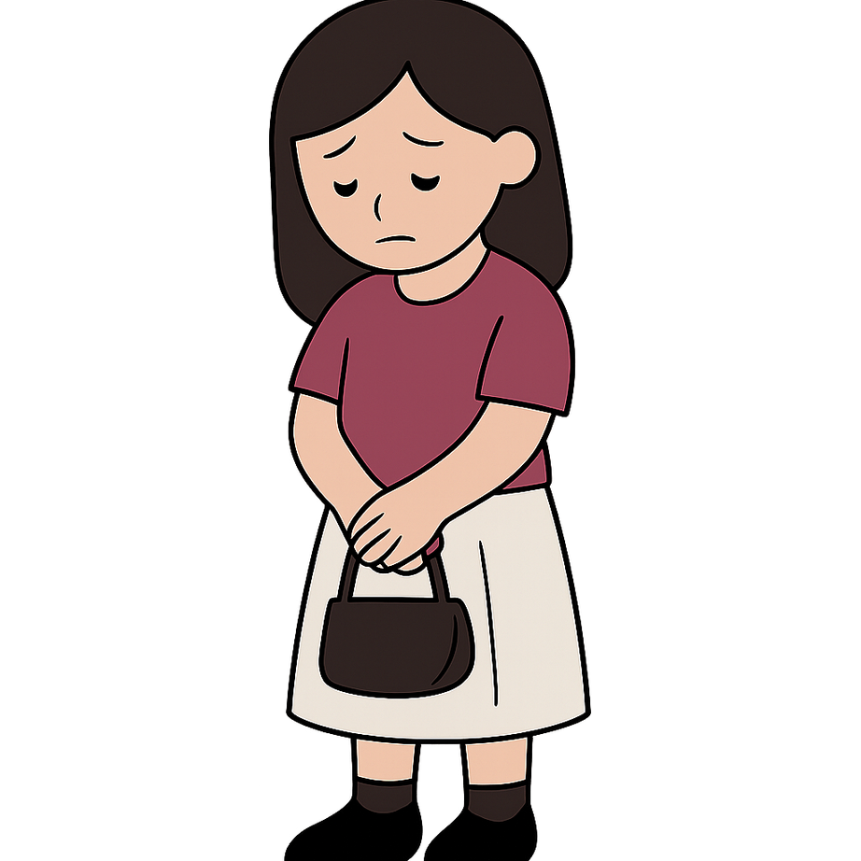
“Vamos a analizar cada caso para descubrir qué desencadena la vergüenza y qué reacción aparece. Después veremos qué otra respuesta podría haber sido más sana o respetuosa.”
01
Sabrina tiene un grupo de cinco amigas.
Cuando va al centro comercial con su
madre, ve que las otras cuatro también
están allí y, al parecer, han quedado sin
contar con ella. Sabrina se acerca y las
insulta.
Desencadenantes
Comportamiento
Marginación
Exclusión
Ataque a los
demás

Slide 20
02
Matías, el mejor amigo de Simón, está
enfermo. En el recreo, Simón pasa el rato
con otros chicos que empiezan a burlarse
de Matías. Simón se une a las risas.
Al llegar a casa, piensa: “¡Soy tan mal
amigo! No merezco tener amigos.”
Desencadenantes
Comportamiento
Actuar en contra de los propios valores
Ataque hacia uno
mismo

Slide 21
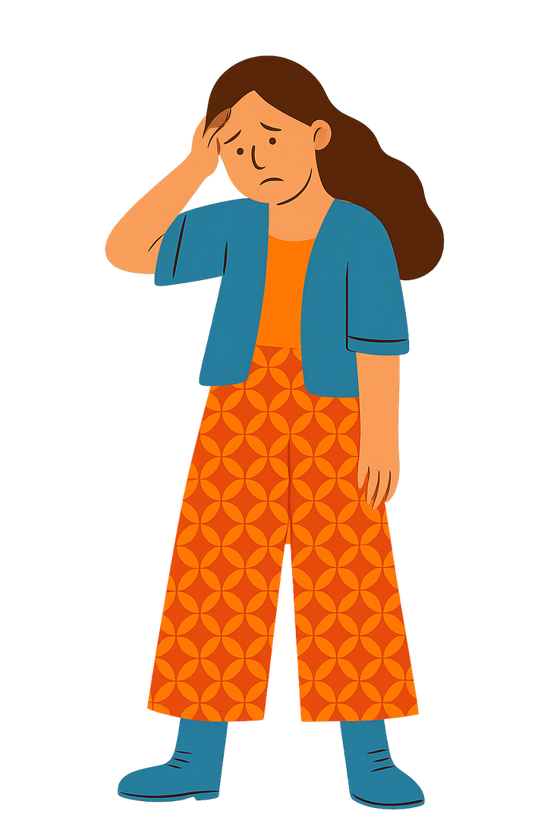
03
Steffi? le cuenta un secreto personal a su
mejor amiga y después se arrepiente. Se
siente incómoda y evita quedar con ella
durante varios días.
Desencadenantes
Comportamiento
Sentirse indefensa
o expuesta
Evitación

Slide 22
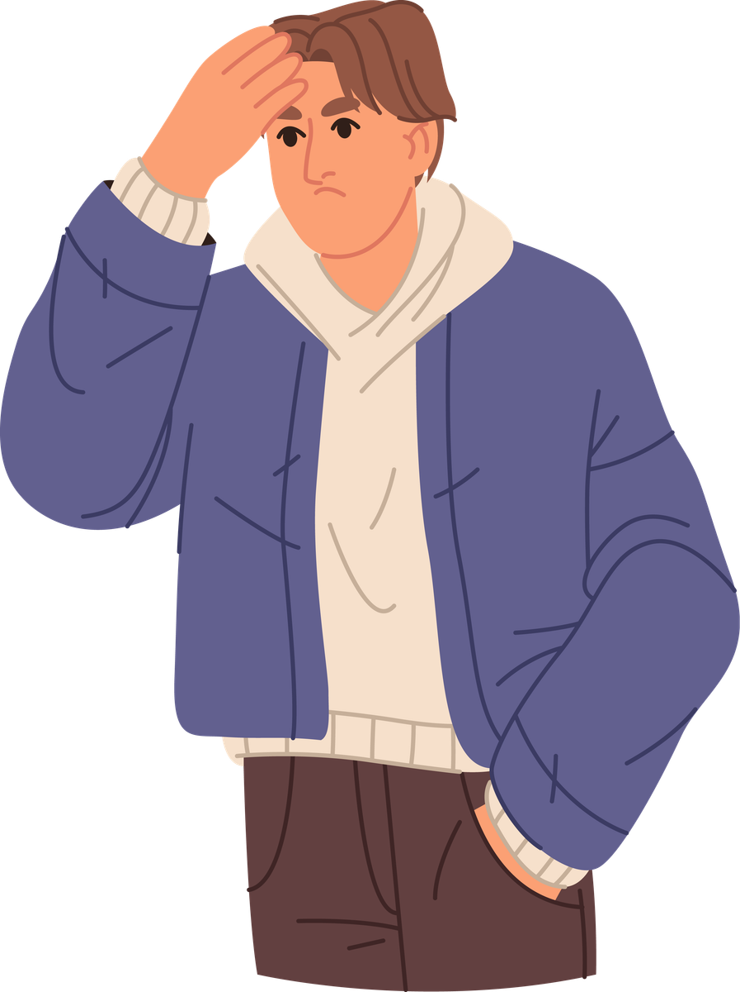
04
Lukas saca muy buena nota en matemáticas.
Al llegar a casa quiere contárselo a su
madre, pero ella está hablando por
teléfono y lo echa. Lukas se encierra en su
habitación el resto del día.
Desencadenantes
Comportamiento
No sentirse reconocido
Retirada

Slide 23
Fase 4
Cierre “Vergüenza en la escuela y prevención”

Slide 24
Materiales:
  Papel mural o cartulina grande
  Rotuladores de colores
  Tarjetas adhesivas
  Cartel: “Cómo podemos crear una escuela sin vergüenza”
Que haremos
  Reflexionaremos sobre cómo aparece la vergüenza en el día a día del instituto.
  Trabajaremos en grupos para pensar ideas y crear un mural con propuestas reales para mejorar la convivencia.
Exposiciones
Errores públicos
Comparaciones

Slide 25
01
Pensaremos en situaciones escolares donde suele aparecer la vergüenza y las escribiremos en una nota o post it
02
Crearemos un cartel con tres columnas:
Situaciones que generan verguenza
Cómo nos hace sentir
Que podemos hacer para
mejorar
  Exposiciones orales
  Comparaciones entre alumnos
  Burlas o comentarios
  Equivocarse en público
  Redes sociales
  Tristes
  Nerviosos
  Enojo
  Inseguros
  Con miedo
  Avergonzados
  Practicar antes de una exposición con un amigo o familiar.
  Recordar que equivocarse es parte de aprender.
  Pedir ayuda al/a la profe si algo nos hace sentir mal.
  No compararnos: cada persona aprende a su ritmo.

Slide 26
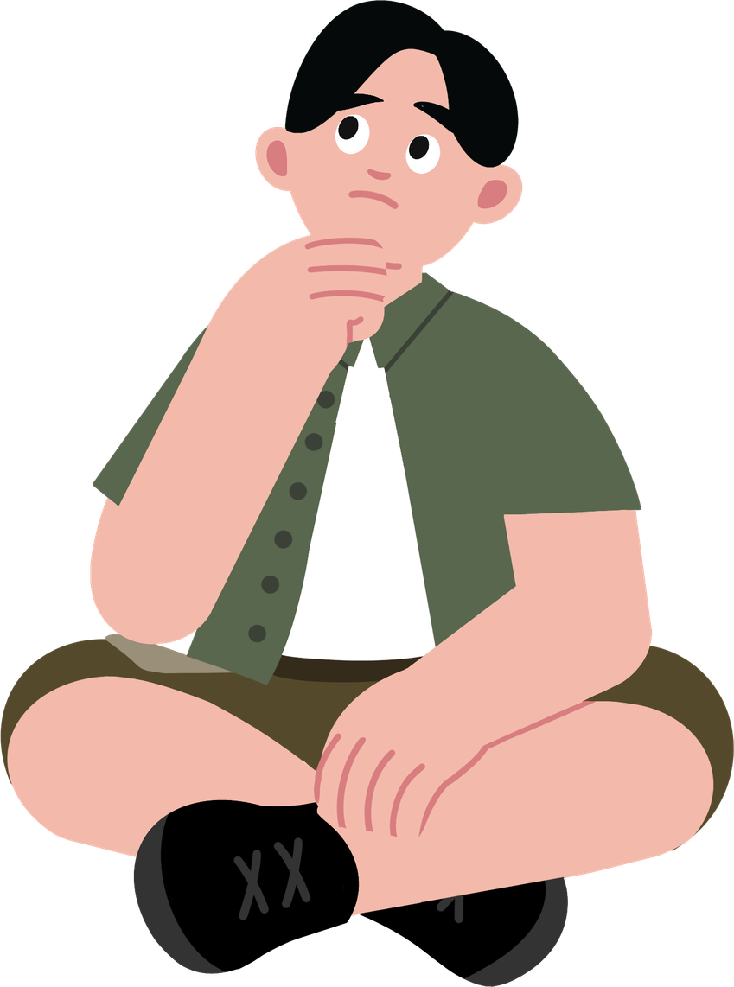
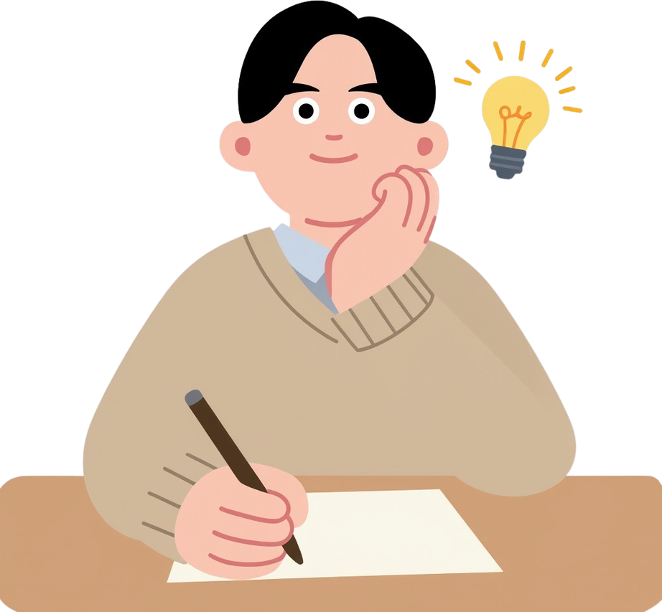
Responderemos las siguientes preguntas:
¿Qué patrones estamos viendo?
¿Qué podemos cambiar como grupo?
¿Qué necesito para sentirme más tranquilo/a cuando algo me da vergüenza?

Slide 27
Actividad complementaria
Historias anónimas de vergüenza

Slide 28
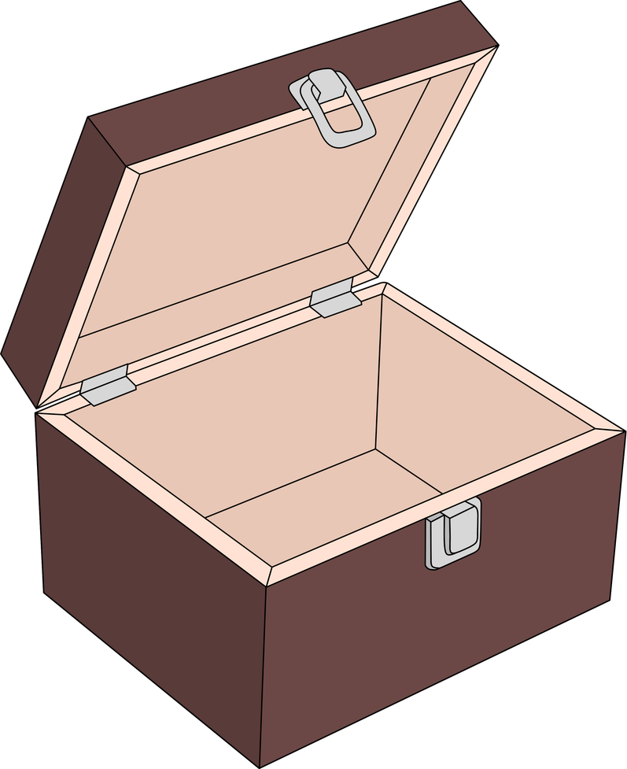

Materiales:
  Papeles pequeños o notas.
  Caja o sobre grande para recoger historias.
  Pizarra y rotuladores.
  (Opcional) Etiqueta: “Cosas que nos unen.”
Que haremos
  Escribiremos de forma anónima una situación (real o inventada) donde alguien podría sentir vergüenza.
  Meteremos todas las notas en una caja, leeremos algunas y hablaremos sobre por qué esa situación genera vergüenza y qué podría ayudar a esa persona.
Recuerda
  Todos hemos sentido vergüenza alguna vez. Cuando la compartimos (aunque sea en anónimo), nos entendemos mejor y aprendemos a tratarnos con más respeto.

Slide 29
Actividad complementaria
El semáforo de la vergüenza

Slide 30

Materiales:
  Tarjetas: rojo, amarillo, verde
  Lista de situaciones
  Espacio para moverse
Que haremos
  Usaremos un “semáforo emocional” para mostrar cuánta vergüenza nos darían distintas situaciones.
  Leeremos varias frases y cada uno levantará la tarjeta que representa su intensidad.
Recuerda
  Todos hemos sentido vergüenza alguna vez. Cuando la compartimos (aunque sea en anónimo), nos entendemos mejor y aprendemos a tratarnos con más respeto.

Slide 31
01
Me avergonzaría olvidar mi parte durante una presentación grupal.
  Rojo: Mucho
  Amarillo: Medio
  Verde: Poco o nada
02
Me avergonzaría que mis padres comentaran algo raro en mis publicaciones.
03
Me avergonzaría tropezar bajando del autobús frente a toda la escuela.
04
Me avergonzaría que mis amigos encuentren mis dibujos o textos personales.
05
Me avergonzaría hablar en público o equivocarme al leer.
06
Me avergonzaría caerme delante de mis amigos.
Recuerda
  Cada persona vive la vergüenza a su manera.
No hay intensidades “correctas”: todas son válidas.

Slide 32
Actividad complementaria
Mural del respeto

Slide 33
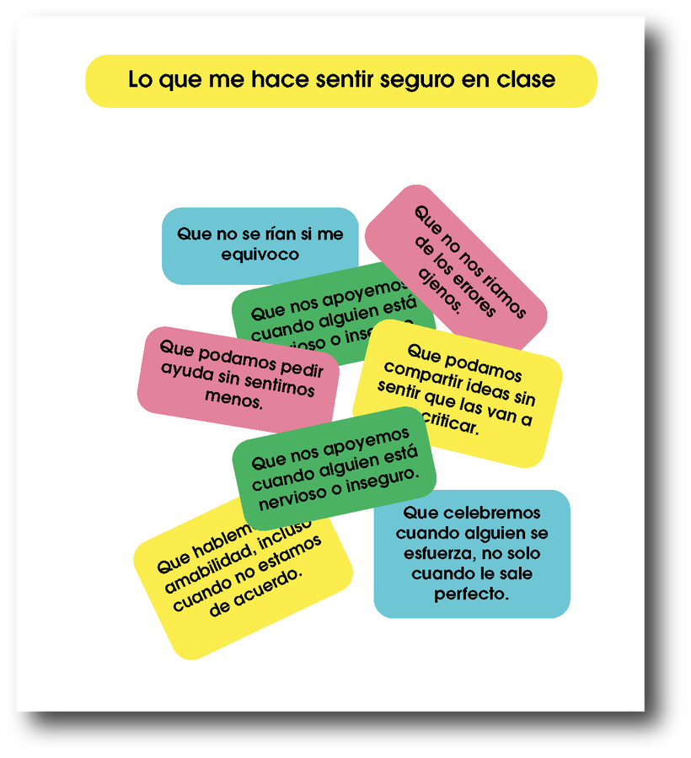
Materiales:
  Cartulina o papel mural
  Tarjetas adhesivas
  Rotuladores de colores
  Cartel: “Lo que me hace sentir seguro/a en mi clase”
Que haremos
  Pensaremos en cosas que nos hacen sentir cómodos y respetados en clase.
  Cada alumno escribirá una idea o dibujo en una tarjeta
  Pegaremos todas las tarjetas en un mural y las agruparemos por temas: respeto, empatía, cooperación.
Recuerda
  Este mural refleja cómo queremos tratarnos como grupo.
  Es un compromiso para crear una clase donde nadie sienta vergüenza por ser quien es.

Slide 34
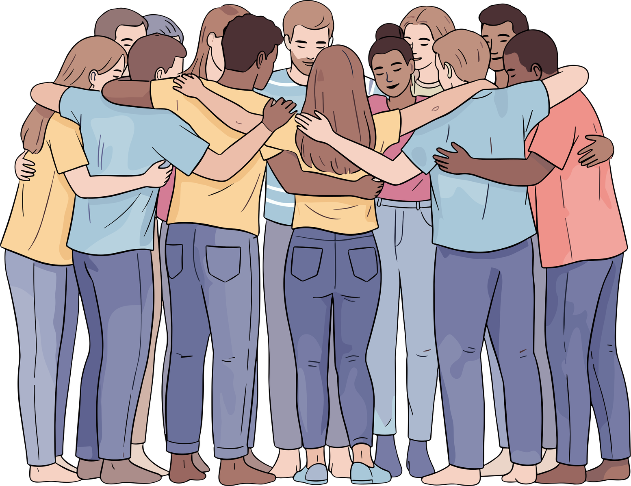
La vergüenza no te define. Entenderla nos ayuda a vivirla con más calma y a tratarnos mejor.
Hoy hemos visto que todos sentimos vergüenza alguna vez y que cada persona la vive de forma distinta. Cuando hablamos de ella, la comprendemos mejor. Y cuando nos tratamos con respeto, nadie tiene que esconderse por cómo se siente. Gracias por participar y por construir juntos una clase más segura y empática.

Slide 35


